Slide 1
温度計を作る
物理1班
HY MM
SR OT
HH

Slide 2
実験の目的
温度によって抵抗が変化する「サーミスタ」を用いて、温度計を作成する。

Slide 3
予備実験
温度によるサーミスタの抵抗の変化を調べる。

Slide 4
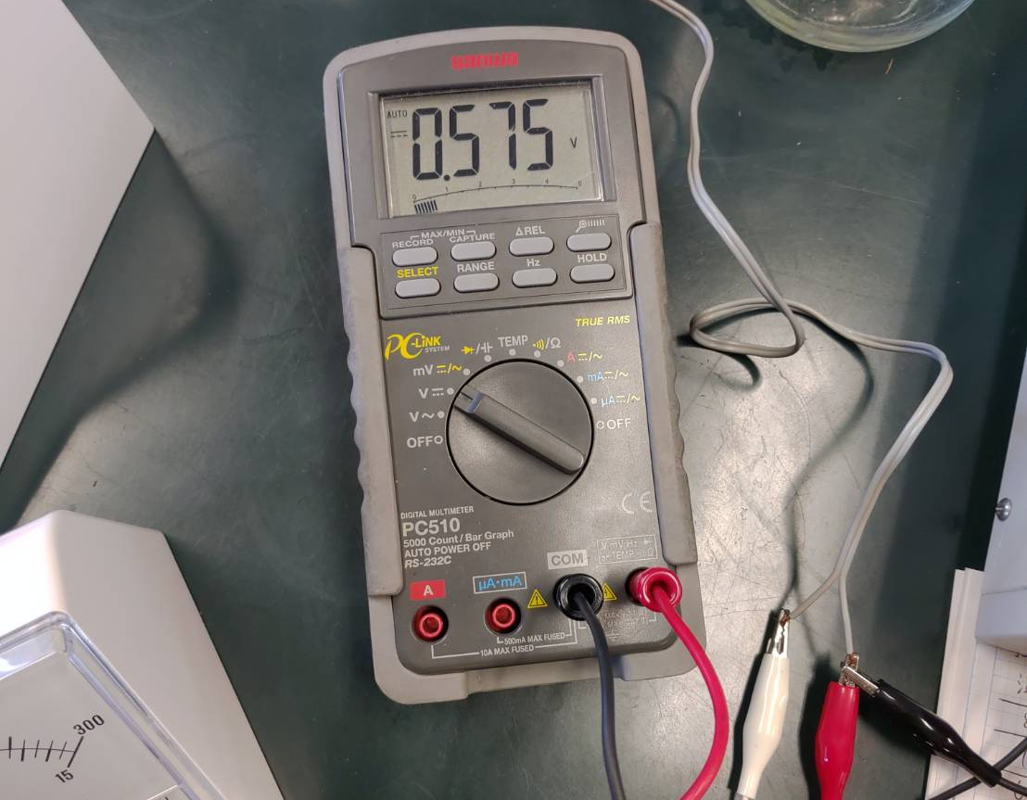
実験器具
サーミスタ
デジタルマルチメータ
温度計
ビーカー
電気ポット
水道水
氷

Slide 5
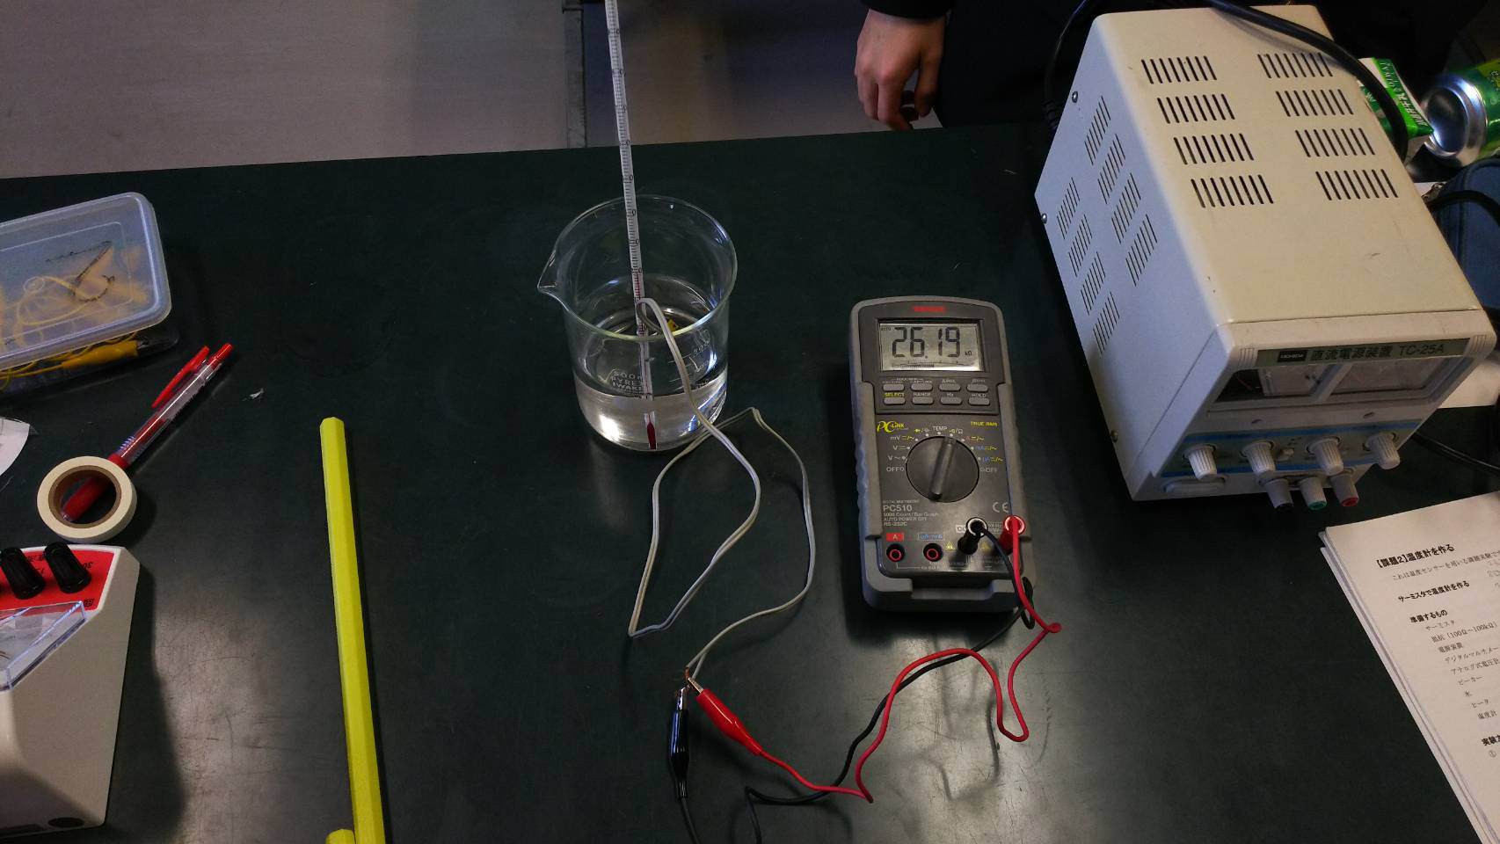
実験方法
①ビーカーに電気ポットで沸騰させた水を入れ
る。
②サーミスタにデジタルマルチメータを繋げ、温
度計とともに①のビーカーに入れる。
③80℃から５℃まで
10℃ごとに
水温とサーミスタの
抵抗値を記録する。

Slide 6
結果

Slide 8
考察
水温を上げると抵抗は減っていき、普通の抵抗と逆の現象が起こった。
抵抗の値は指数関数的な曲線になった。

Slide 9
本実験
①サーミスタを使った回路で温度と電圧の関係を調べる。
②電圧の変化域が最適になるよう計算する。
③デジタルマルチメーターと直流電圧計の誤差の測定

Slide 10
①実験器具
サーミスタ
デジタルマルチメータ
温度計
ビーカー
電気ポット
水道水
電源装置
抵抗
アナログ式電圧計

Slide 11
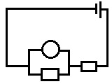
①実験方法
①電気ポットで水を沸騰させる。
②図のように回路を組む。
③サーミスタを水に入れ、80℃から10℃ごとに それぞれの電圧を
測定する。
デジタルマルチメータ
V
サーミスタ
定抵抗

Slide 12
①結果

Slide 13
①考察
温度が上がれば、電圧は上がった。
電圧計の測定可能域（0V～3V）の三分の一程度しか有効活用できていない
そこで
・最適な定抵抗の値を求める必要がある。

Slide 14
②計算
電源電圧3Vのとき、
80℃（1.997kΩ）における電圧計の値2.5Vになる
定抵抗の値Rは
1.997 ： R = （3 – 2.5） ： 2.5
R = 9.984kΩ≒10kΩ
20℃（27.10kΩ）における電圧計の値V1は
27.10 ： 9.984 = (3 － V1) ： V1
V1 = 0.8077V

Slide 15
②結果

Slide 16
②考察
広い電圧域での温度計が作れるようになった。
電圧の上がり方が一定ではないので、温度計の目盛りは等間隔にはならないとわかった。

Slide 17
③実験器具
実験①のデジタルマルチメーターを直流電圧計に置き換える
③実験方法
実験①と同じことを行い、実験①の値と比較する。

Slide 18
③結果

Slide 19
③考察
直流電圧計の値がデジタルマルチメーターよりもかなり低かった。
直流電圧計はとても抵抗が高く設定されているが、10kΩという大きな抵抗と並列に繋いだので本来ごくわずかだけ電圧計に流れるはずだった電流がかなりの割合流れてしまったのだと推測できる。

Slide 20
開発
実際に温度計を作る
より広範囲な電圧域で動く温度計を作る
実際に温度測ってみた

Slide 21
開発に必要なもの
コピー用紙
温度計の作り方
①直流電圧計の寸法を測る。
②目盛りを書いて電圧計に貼る。
③目盛りが広範囲なものをもう一度作成する。

Slide 22
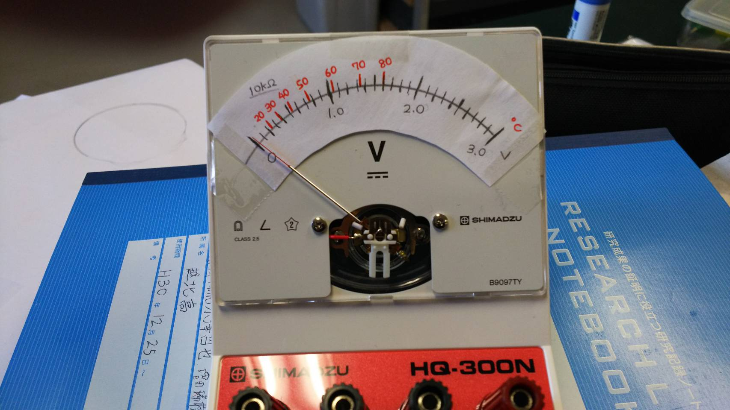
製作物

Slide 24
考察
抵抗の大きさによる電圧の変化はほぼ変わらなかった
強いて選べば15kΩの時に一番電圧変化域が広かった
実際に使う
M君の体温をサーミスタと温度計でそれぞれ測る

Slide 25
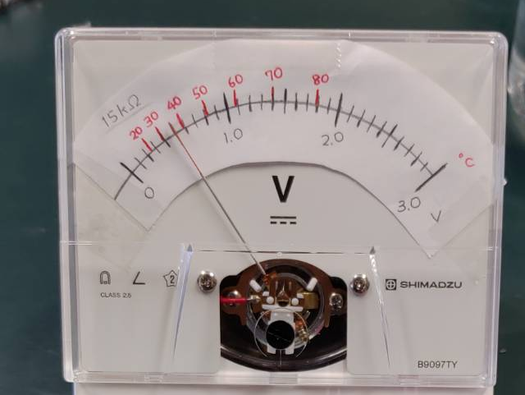
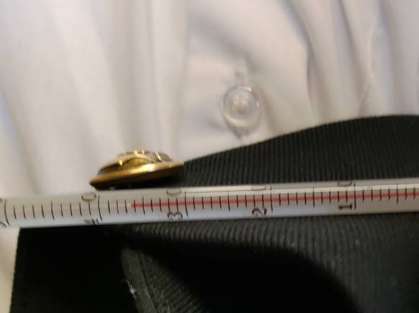
結果
x = 温度（℃ ）、y = 電圧（V）
としたときの、グラフの近似曲線は
y = 0.0000003x³ + 0.0001893x² + 0.0040794x + 0.097143
電圧が0.5Vなので、体温はおおよそ３５．８℃

Slide 26
考察
アルコール温度計(赤い棒状)よりは、温度変化が早く、誤差もそれほど大きくなかった （体温計としては失格）
目盛りが一定間隔ではないので、直感で正確な温度が分かりにくかった

